Slide 1
Projektabschlusspräsentation: Medizinische Bildverarbeitung
„Lebersegmentierung in kontrastverstärkten MR-Sequenzen“
R. Brüggemann, T. Lucke

Slide 2
Gliederung:
Aufgabe-Kurzvorstellung
Pipeline-Kurzvorstellung
Ergebnisse
User-Interaktion
Erste Schicht
Region-Growing
Neue Seeds
Laufzeit

Slide 3
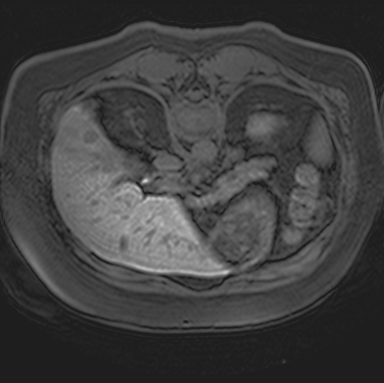
Aufgabe-Kurzvorstellung
Lebersegmentierung:
11 Datensätze je 70-100 Schichten
Dicom-Format
Kontrastmittelverstärkte MRT-Slices
Grundwahrheiten gegeben
Kurze Benutzerinteraktion erlaubt
Quasi freie Verfahrenswahl
Qualitätsmaße: Dice-Koeffizient, Hausdorff-Abstand

Slide 4
Pipeline-Kurzvorstellung
Daten Einlesen
Start-Seeds und Punkt außerhalb auf mittlerer Schicht markieren
Sonderbehandlung erste Schicht („Voting“, morph. Closing)
Schwellenwertsegmentierung mit „Outsider“
Region-Growing (statische Parametrisierung, Maximaldistanz)
(Dice-Koeffizient, Hausdorff-Metrik berechnen)
Saatpunkte für nächste Schicht bestimmen (modifizierter Minimumfilter)
Wiederhole 4-7 für alle Schichten

Slide 5
Verwendete Toolboxes
Sprache: Python 3.6.4 (+Anaconda)
IDE: VisualStudioCode
Numpy
Scipy
Pydicom (Einlesen)
OpenCV (Be- und Verarbeitung)
MatPlotLib (Visualisierungen)

Slide 6
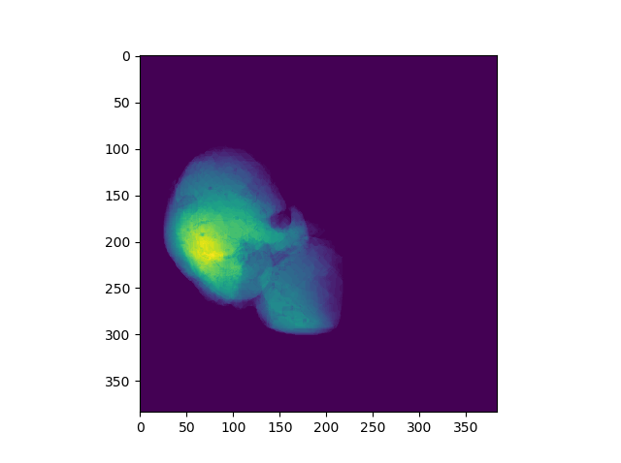
Ergebnisse
* d euklidisch in Pixellängen; avg über max jeder Schicht (2D-Hausdorff); Sonderbehandlung leerer Mengen
Satz | Top-Dice | Top-Hausdorff* (max/avg)
1 | 0.81 | 132.2 / 47.8
2 | 0.72 | 123.2 / 44.4
3 | 0.89 | 82.1 / 35.3
4 | 0.83 | 71.6 / 24.1
5 | 0.92 | 126.8 / 24.7
6 | 0.91 | 80 / 21.1
8 | 0.90 | 93.5 / 24.6
9 | 0.92 | 87.5 / 21.5
10 | 0.75 | 124.9 / 39.1
11 | 0.79 | 65 / 31.6
12 | 0.79 | 131.1 / 54.1
Durchschnitt | ca. 0.84
Satz 6 – Dice .91 →ca. 20% zu viel oder zu wenig
(ausgehend von |richtig Gefundene|)

Slide 7
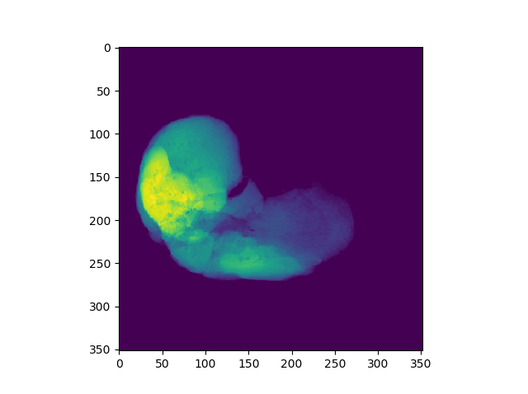
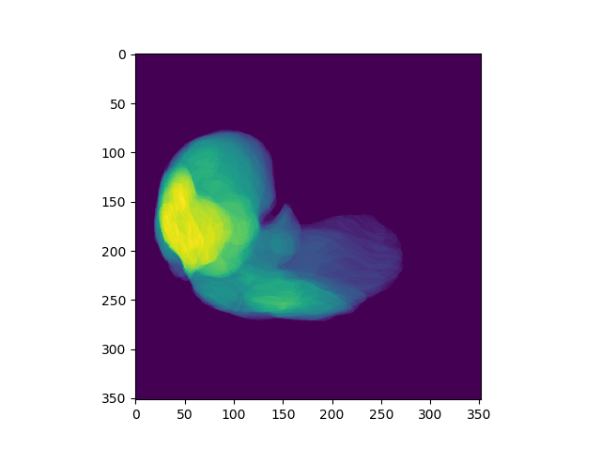
Ergebnisse – Segmentierung (links), Ground Truth(rechts)
Satz 5 – Dice .92

Slide 8
Was? Wie? Warum genau?
- Und wieso klappt es?

Slide 9
User-Interaktion
Ziel:
Möglichst viele (nützliche) Informationen mit wenig Aufwand:
→handvoll Saatpunkte für Region-Growing und
einen Punkt außerhalb („Outsider“)
→sehr grobe Formabschätzung und (untere) Beschränkung
Genaue Position der Saatpunkte hat geringen Einfluss, solange alle Teile markiert werden und keine Substruktur getroffen wird (geringer Rauscheinfluss)

Slide 10
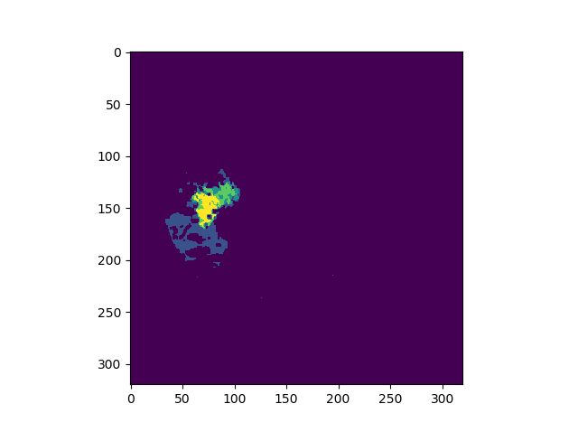
User-Interaktion
Outsider:
wird für Schwellenwertsegmentierung genutzt
Genaue Position hat großen Einfluss
Potentiell anfällig für Rauschen oder kleine Substrukturen
Bild: Outsider zu nahe → große Teile der Leber durch Schwellenwert entfernt

Slide 11
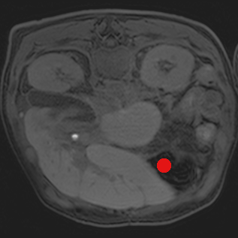
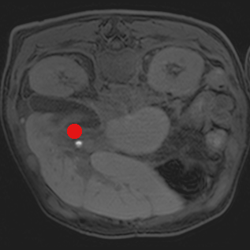
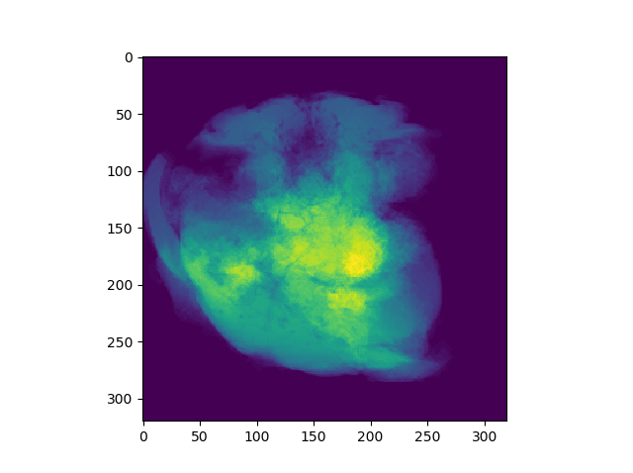
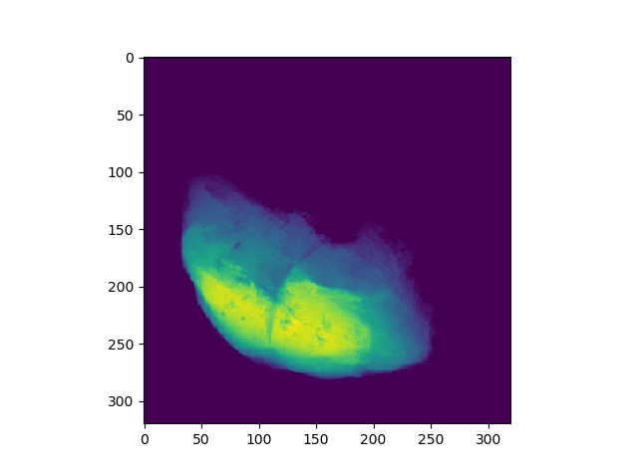
User-Interaktion
Bad – Good Outsider
Satz 9 - Dice 53
Satz 9 - Dice 91

Slide 12
User-Interaktion - Verbesserungsansätze
Punkte zu Linien
eventuell repräsentative Grauwertverteilung des zu segmentierenden Bereichs
→ adaptives Thresholding
oder
→ mit Outsider zusammen Grundlage für wahrscheinlichkeitsbasiertes Region-Growing

Slide 13
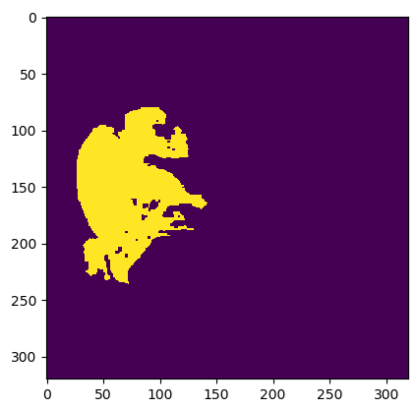
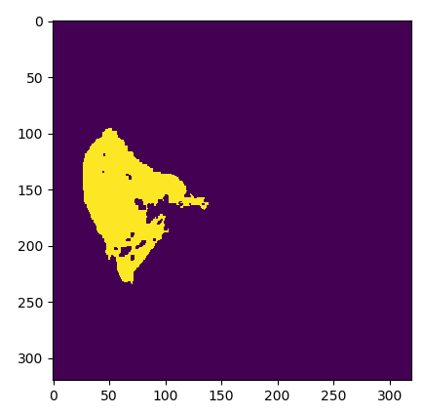
Erste Schicht
Ursprüngliche Annahme:
alle Fehler summieren sich über die Schichten weiter auf
→ Segmentierung wird immer schlechter
Lösungsansatz:
Sehr gute erste Segmentierung mit Nutzereingabe als Grundlage setzen:
Segmentiere 3 Schichten
Übernehme nur Pixel mit 2 „votes“
Nachverarbeitung: morphologisches Closing

Slide 14
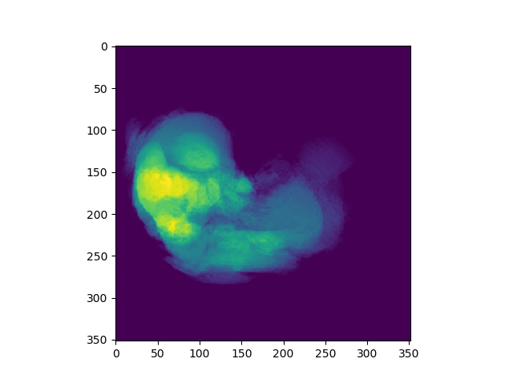
Erste Schicht – tatsächlich …
Fehler setzt sich nicht durchgehend fort
Wirklich verlässliche Segmentierungen kamen nicht bei raus (tatsächlich sind spätere Schichten oft signifikant besser)
Iteration durch die Schichten robust genug, um die meisten Fehler (früher oder später) wieder auszusortieren
Einfluss nach wenigen Schichten kaum noch merkbar
Satz 5 – Dice 77

Slide 15
Erste Schicht - Verbesserungsansätze
Ausbauen:
Andere Constraints / anderes Voting für mehr Verlässlichkeit
Verlässlichkeit mehr ausnutzen im späteren Verlauf
Weglassen:
Keine Sonderbehandlung
→ weniger Rechenzeit

Slide 16
Region-Growing
Parameter:
Fest
Per Hand gesetzt
Erste Schicht separates Parameterset
Anti-“Auslaufen“:
Iterationenzahl limitiert
→ benötigt viele, flächendeckend verteilte Seeds
→ starke Abhängigkeit von diesen
Vorverarbeitung:
Einfache Schwellenwertsegmentierung mit dem Wert des Outsiders
Einfache Glättungsoperationen (Median-, Mittelwertfilter, etc.) haben eher bis stark negativen Einfluss:
Vorteil: Geringeren Schwellenwert für Region-Growing
Nachteil: Kanten geschwächt
→ “Auslaufen“

Slide 17
Region-Growing - Verbesserungsansätze
Vorverarbeitung:
Komplexere, kantenerhaltende Glättung, wie Anisotrope Diffusionsfilterung
→ Rechenleistungsaufwendig
Kantenverstärkung:
→ auch Rauschverstärkung
→ durch guten Kontrast im Datensatz kaum nötig
Verlässlichkeitsbewertung:
„Voting“-Prinzip mit vorherigen Schichten fortführen
Gefahr:
Fehlerübernahme/Bekräftigung
Unwahrscheinliches, aber Richtiges fälschlicherweise Aussortieren
„Optimale“ Parameter empirisch bestimmen

Slide 18
Neue Seeds
Iterationsbegrenztes Region-Growing steht und fällt mit der Qualität und Abdeckung der Seeds
→ Alte Segmentierung (vorherige Schicht) als Abschätzung nutzen
Qualität:
→ nur Pixel im Inneren
(Annahme: Begrenzungen ändern sich über die Schichten nur langsam → geringe Gefahr darüber hinaus zu gehen)
→ maximaler Grauwertabstand zwischen Schichten
(zB. Region-Growing-Threshold)

Slide 19
Neue Seeds
Iterationsbegrenztes Region-Growing steht und fällt mit der Qualität und Abdeckung der Seeds
→ Alte Segmentierung (vorherige Schicht) als Abschätzung nutzen
Abdeckung:
→ möglichst viele innere Pixel
Aber:
→ Zu viele senkt Qualität und erhöht Aufwand
→Gefahr falscher Abschätzung steigt

Slide 20
Neue Seeds
Aufteilen des Bildes in Zellen
Zellenmittelpunkt als neuen Seed, wenn die Zelle vollständig in der Segmentierung enthalten ist
→ keine Seeds in unsicheren Regionen („durchlöchert“, zu kleiner Abschnitt, nahe Kante)
Umsetzung:
Minimumfilter mit anschließender „Entwertung“ im zu filternden Bild

Slide 21
Neue Seeds - Performance
Filterkernelgröße: 11x11
Gute Robustheit → verteilt selten Seeds an auslaufende Gebiete
Kein Problem mit Splits
Erkennt meist, wenn Leber in Endschichten (oben, unten) aufhört
Hat die ursprünglich dafür gedachte erste Schicht als Qualitätsgarant abgelöst
Akzeptable Rechenzeit trotz nicht-parallelisierbaren Filters durch Abbruch bei erster 0 im momentanen Kernel

Slide 22
Verbesserungen
Nachverarbeitung:
Morphologisches Closing auf allen Schichten
→ momentan nicht, da Rückschritt in Pipeline
→ Erst nach Generierung neuer Seeds, da Lücken unsichere Regionen definieren
(3D)-Medianfiltern (großer Kernel) mit anschließendem heuristischen Regrowth

Slide 23
Laufzeit
2-3 Minuten pro Datensatz (ohne Dice, Hausdorff) auf Laptop-CPU
Raum für Verbesserung durch:
Code bereinigen (Evolutionäre Spuren; mit Qualitätsmetriken verwachsen)
Multithreading (von Mitte hoch und runter gleichzeitig)
Bild auf ROI zurechtschneiden

Slide 24
Fragen?

